Slide 1
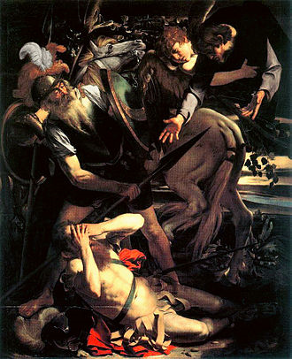
Caravaggio, Conversione di San Paolo

Slide 2
Carta topografica di Gerusalemme. Porta di Damasco

Slide 4
Porta di Damasco

Slide 5
Porta di Damasco

Slide 7
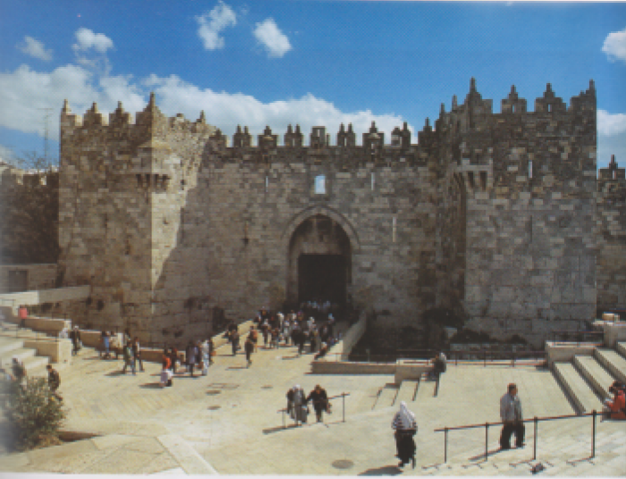
Porta di Damasco, vista dall’esterno

Slide 8
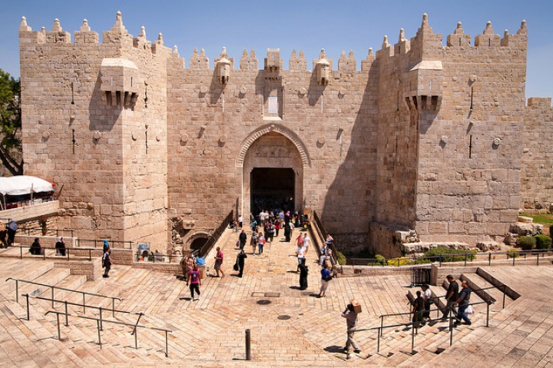
Porta di Damasco

Slide 9
Porta di Damasco vista dall’interno

Slide 10
Gerusalemme, tra porta Damasco e porta di Erode

